Slide 1

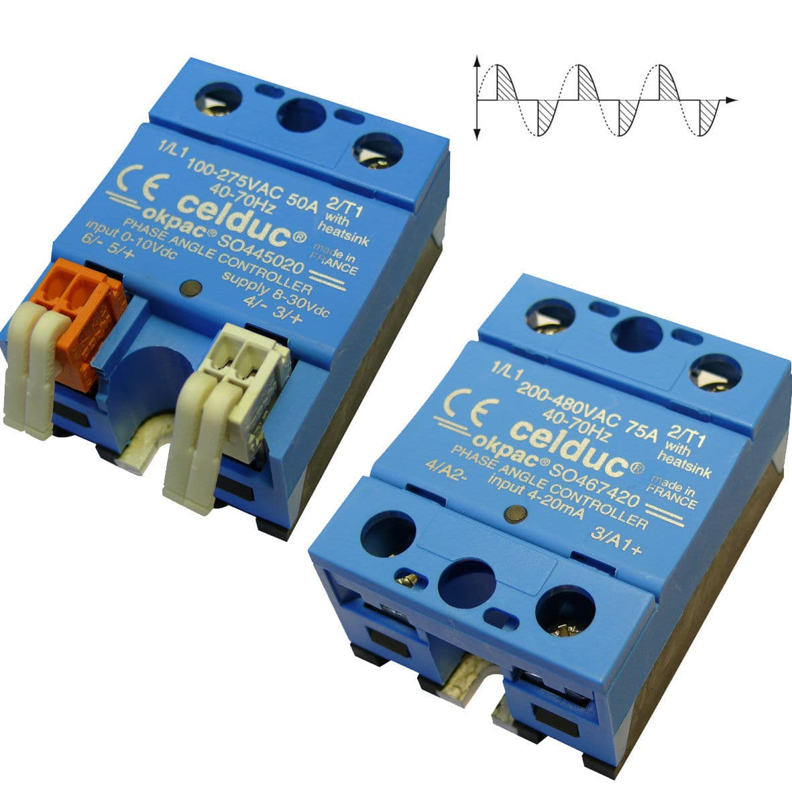
Conception et Réalisation d’un Gradateur Monophasé
Projet d’expertise
Jury:
M. LAGRIOUI Ahmed
M.
Réalisé par:
ZENZER Abdelouahab
SOUABI Oussama
LAGHRISSI Walid
Encadré par:
M. LAGRIOUI Ahmed
Année universitaire : 2024/2025

Slide 2

Plan :
Introduction sur le gradateur monophasé
Conception et Simulation du modèle sur MATLAB
Conception et Simulation du modèle sur Proteus ISIS
Réalisation du Circuit Gradateur

Slide 3

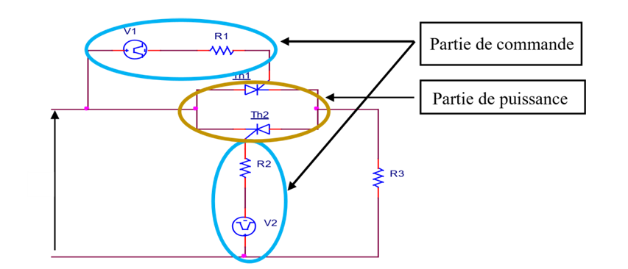
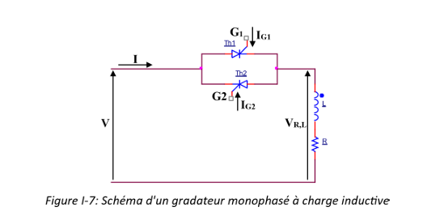
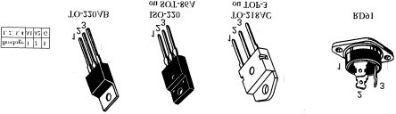
Introduction sur le Gradateur Monophasé
C’est quoi un Gradateur Monophasé et son domaine d’utilisation.
Le principe de fonctionnement d’un Gradateur.
Les différents types de charges alimentés par un gradateur monophasé.

Slide 4
Partie théorique

Slide 5
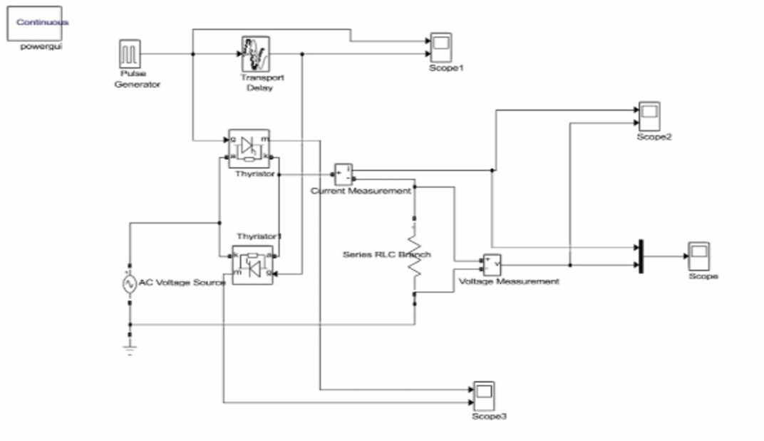
Représentation du Modèle Gradateur sur MATLAB SIMULINK
Montage charge Resistive R

Slide 6
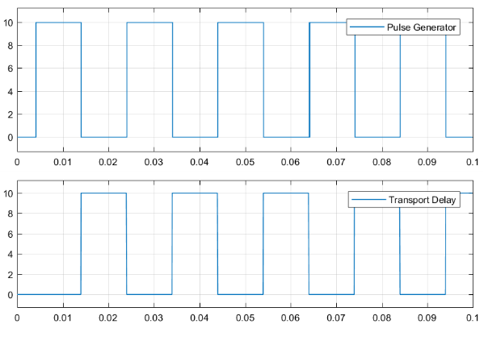
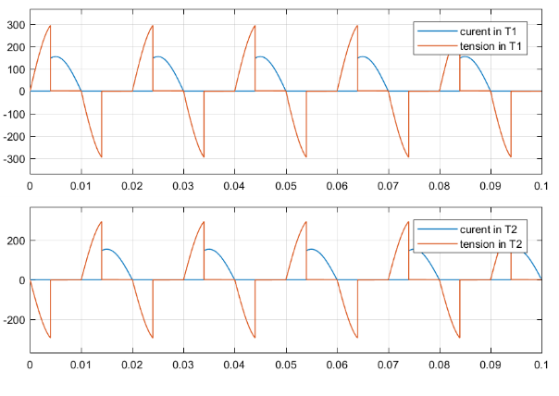
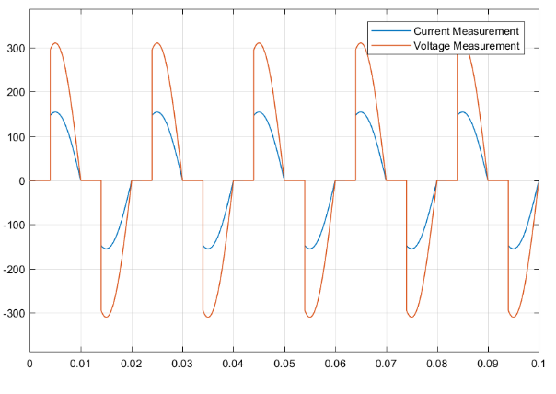
Quelques résultats obtenus
Graphe de puls
Graphe des thyristor
Graphe de charge

Slide 7
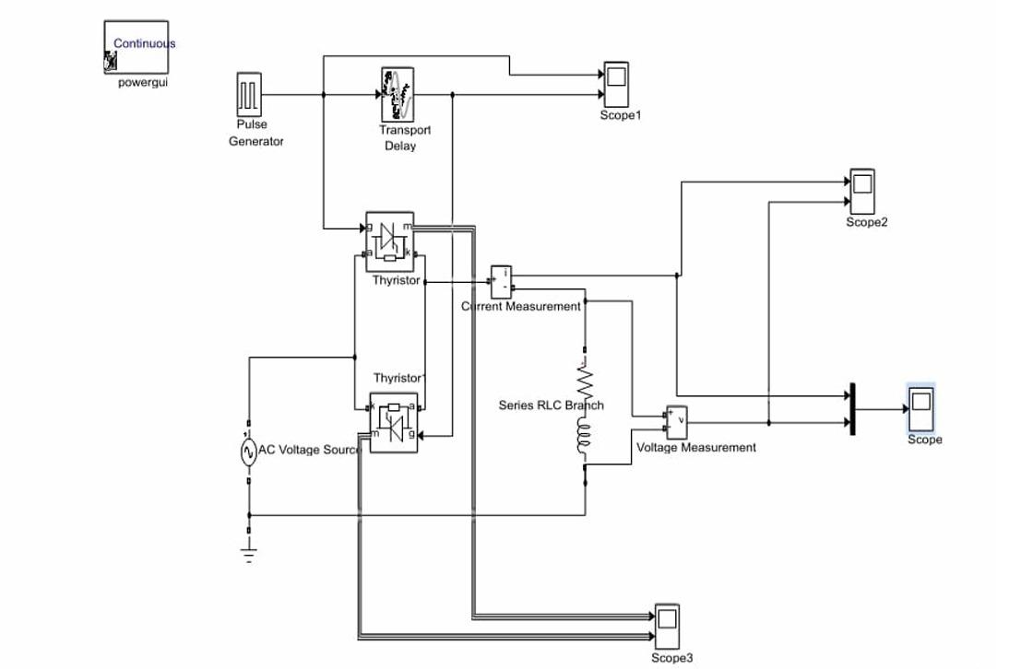
Représentation du Modèle Gradateur sur MATLAB SIMULINK
Montage charge Inductive RL
:

Slide 8
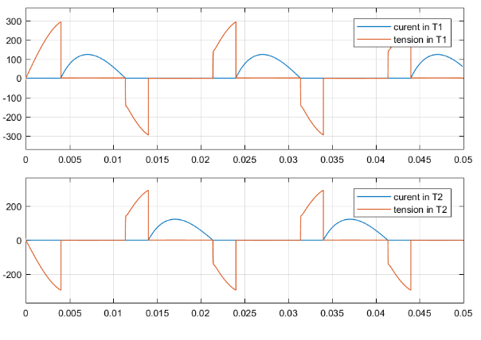
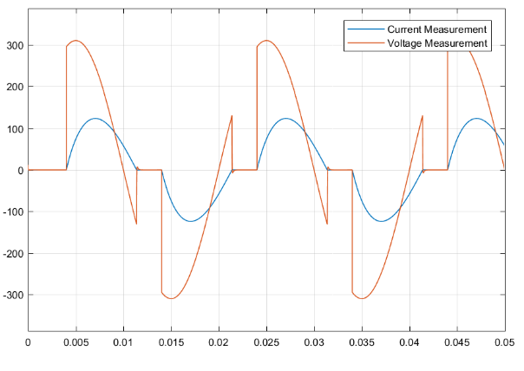
Quelques résultats obtenus
Graphe de puls
Graphe des thyristor
Graphe de charge

Slide 9
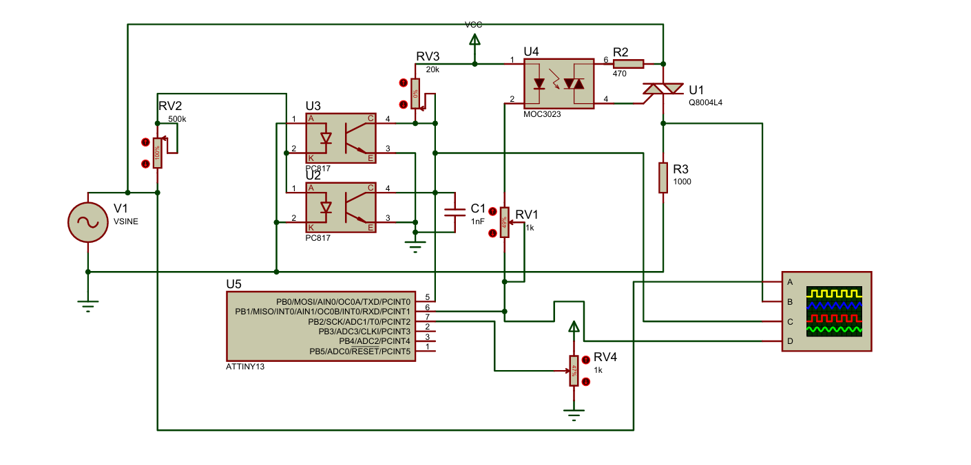
Simulation sur Logiciel Isis Proteus
C’est quoi la commande du gradateur et principe du Fonctionnement du Montage.
Le principe de la commande Du gradateur.
Mise en œuvre de la commande du gradateur par un circuit ATTINY13

Slide 10
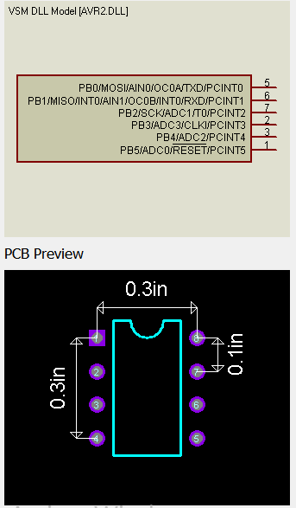
La Commande électronique du Gradateur
Circuit de Commande
Le Programme
#include <inttypes.h>
#include <avr/io.h>
#include <avr/interrupt.h>
#include <avr/sleep.h>
#include <util/delay.h>
volatile unsigned char prev_input=0, input=0;
volatile unsigned char flag=0, pot=0;
ISR(PCINT0_vect) {
prev_input = input;
input = PINB;
flag=1;
}
ISR(ADC_vect){
pot = ADCH;
}
void adc_setup (void){
// Set the ADC input to PB2/ADC1
ADMUX |= (1 << MUX0);
ADMUX |= (1 << ADLAR);
// Set the prescaler to clock/128 & enable ADC & ADC interrupts & Auto-trigger enabled
ADCSRA |= (1 << ADPS2) | (1 << ADPS1) | (1 << ADPS0) | (1 << ADEN) | (1 << ADIE) | (1 << ADATE);
// (Auto-trigger) conversion will start by Pin Change Interrupt Request
ADCSRB |= (1 << ADTS2) | (1 << ADTS1);
// disable digital input pin
DIDR0 |= 0x04;
}
int main() {
DDRB = 0b00000010;
PORTB = 0b00011111;
PCMSK |= (1<<PCINT0); // pin change mask
GIMSK |= (1<<PCIE); // enable PCINT interrupt
sei(); // enable Global interrupts
adc_setup();
while (1) {
if(flag) {
flag=0;
if(!(input&0x01)){
char unsigned n;
for(n=pot;n>0;n--){
_delay_us(40);
}
if(!flag && !(input&0x01)){
PORTB &= 0xfd;
if(pot<100){
_delay_us(1000);
} else {
_delay_us(100);
}
PORTB |= 0x02;
}
}
}
}
return 0;
}

Slide 11
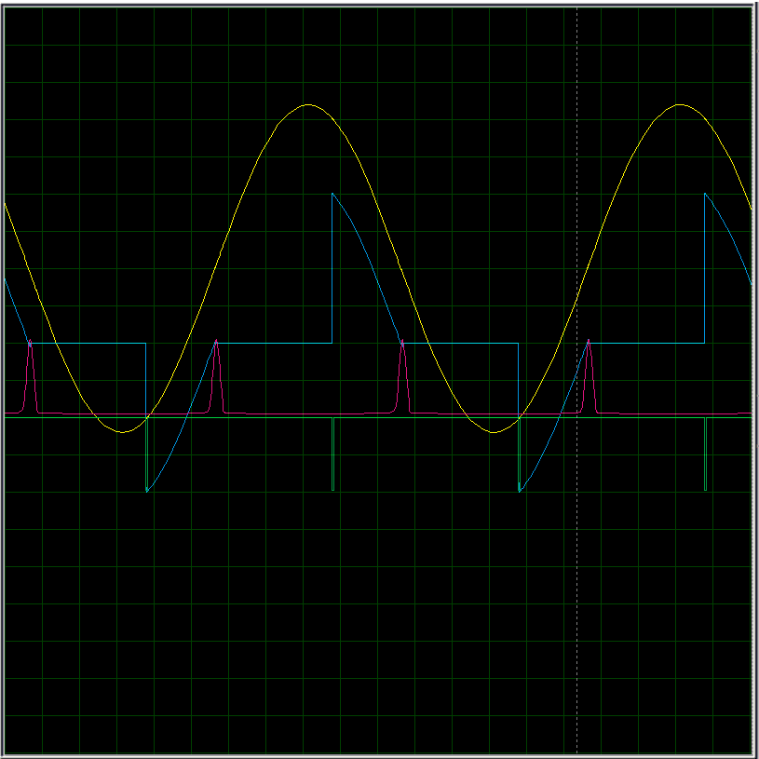
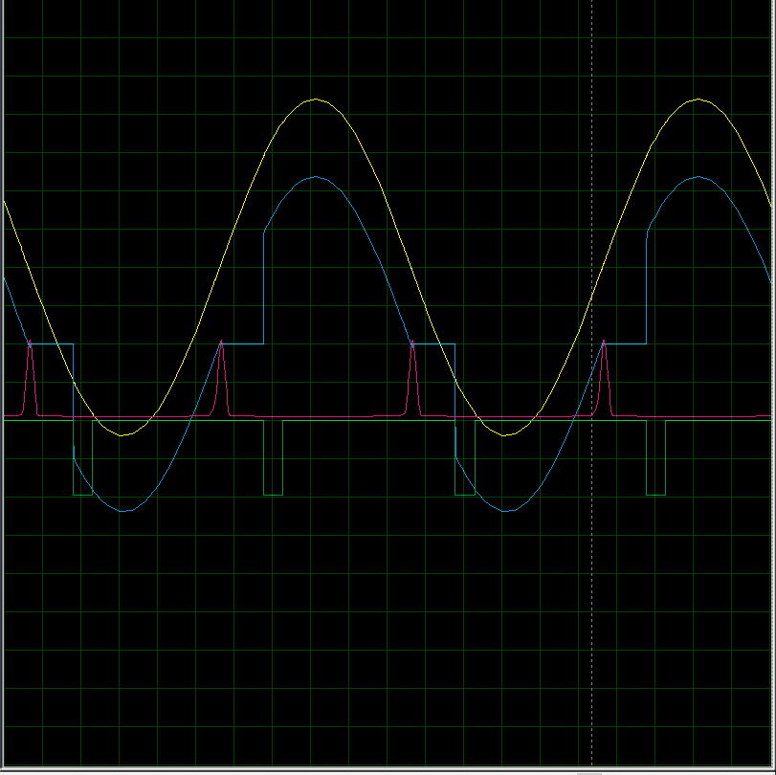
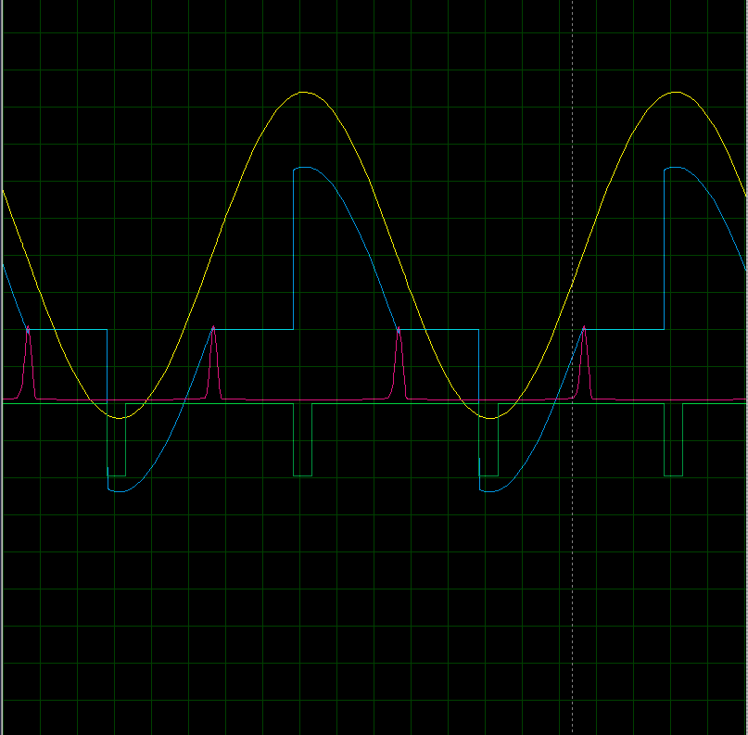
RESULTATS DE SIMULATION SUR L’OSCILOSCOPE POUR DIFFERENTS ANGLES D’AMORCAGE

Slide 12
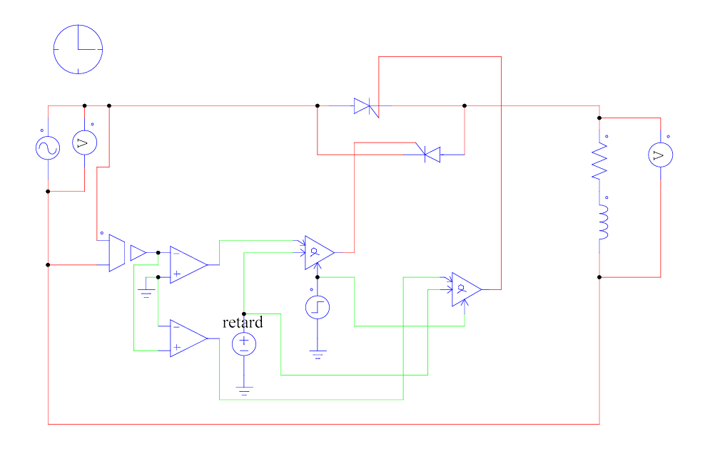
Schéma du Montage Sur PSIM

Slide 13
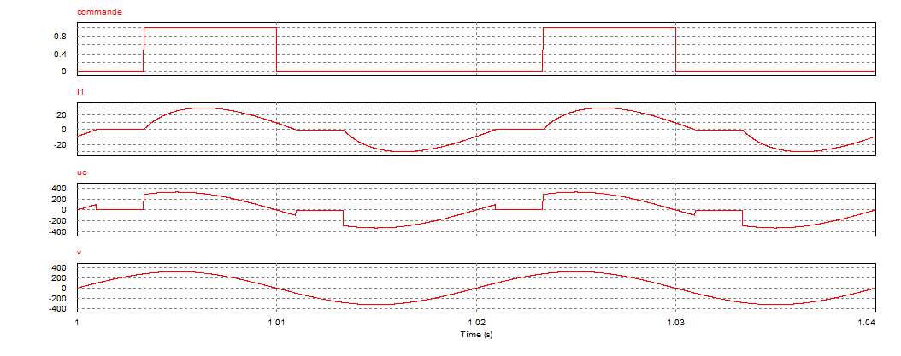
Résultats du simulation

Slide 14
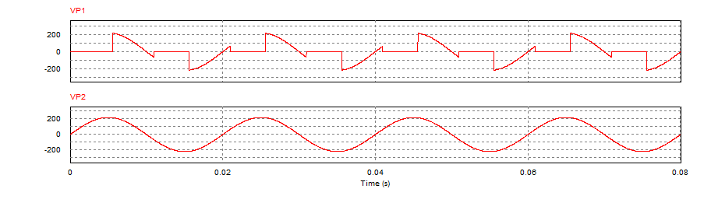
Tension D’ENTRE /SORTIE

Slide 15
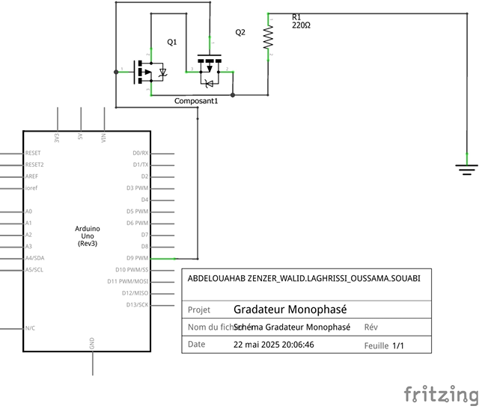
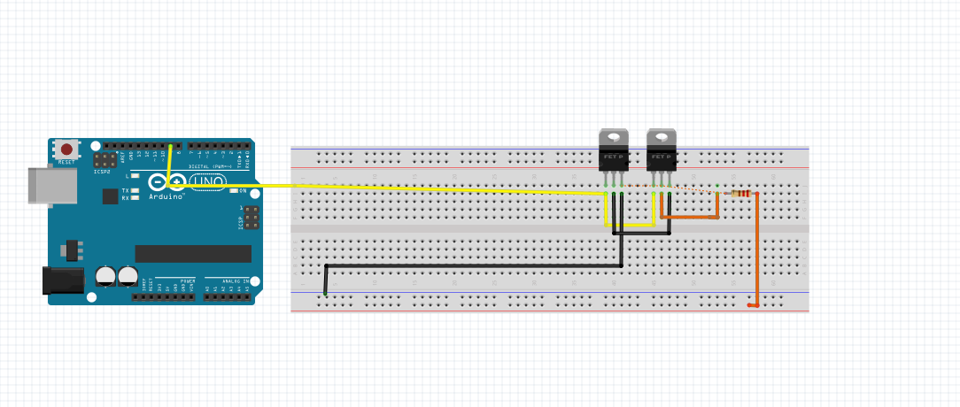
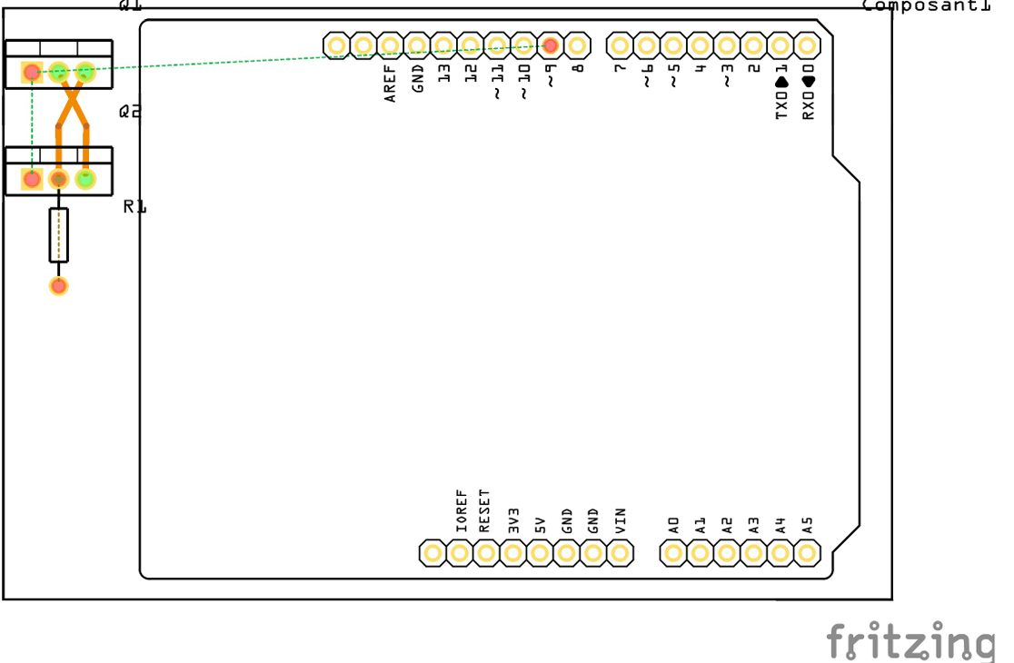
Etudes Pratique du Gradateur

Slide 16
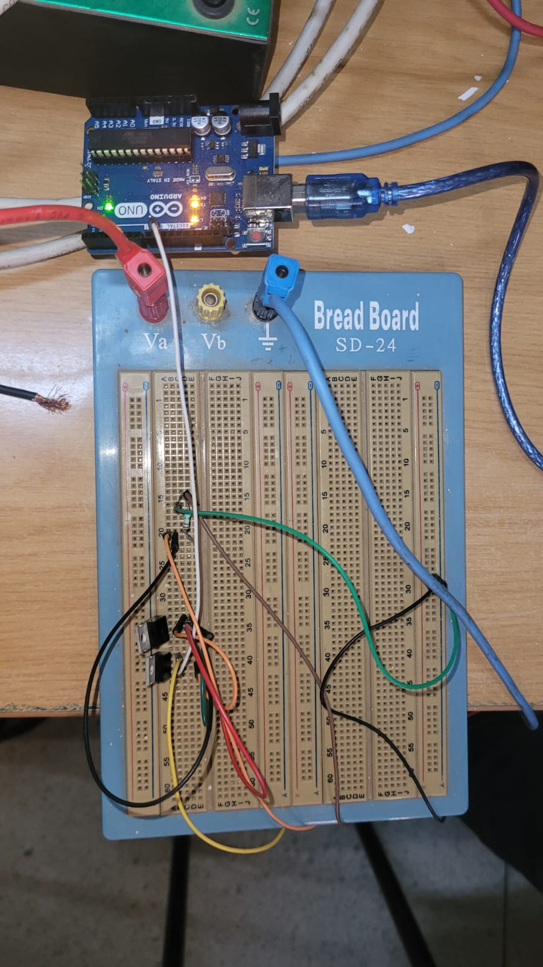
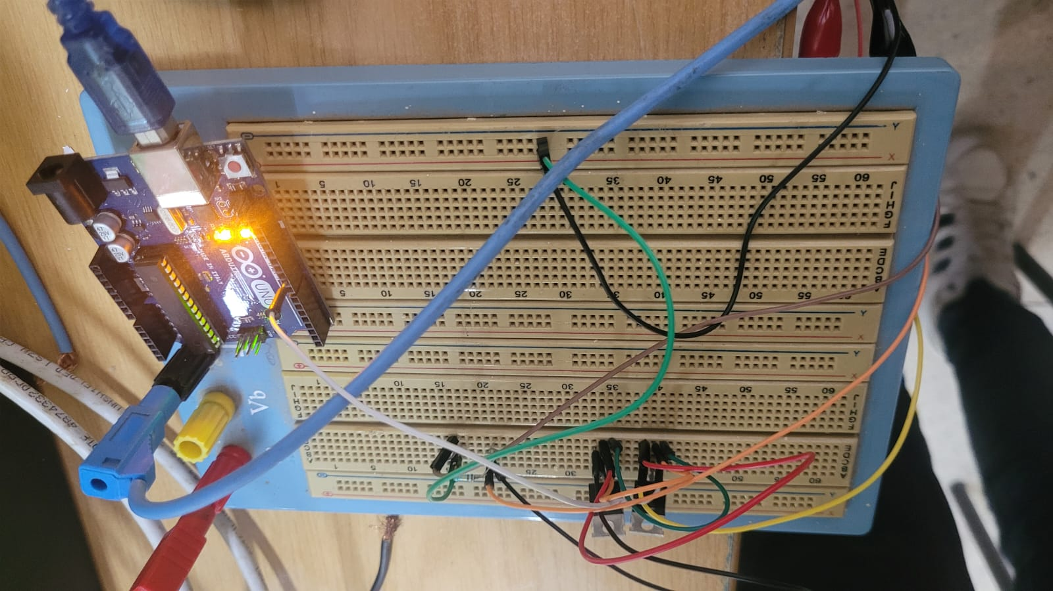
Etudes Pratique du Gradateur
Montage sur Maquette

Slide 17
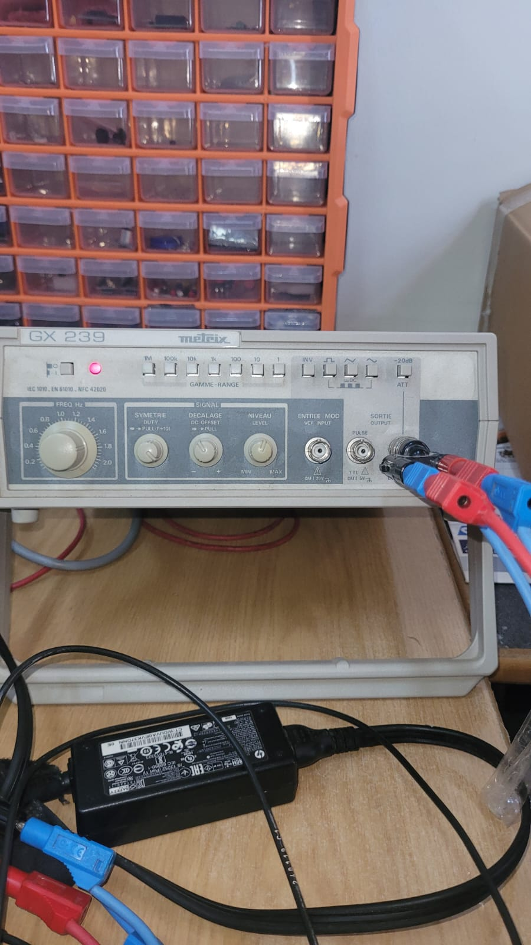
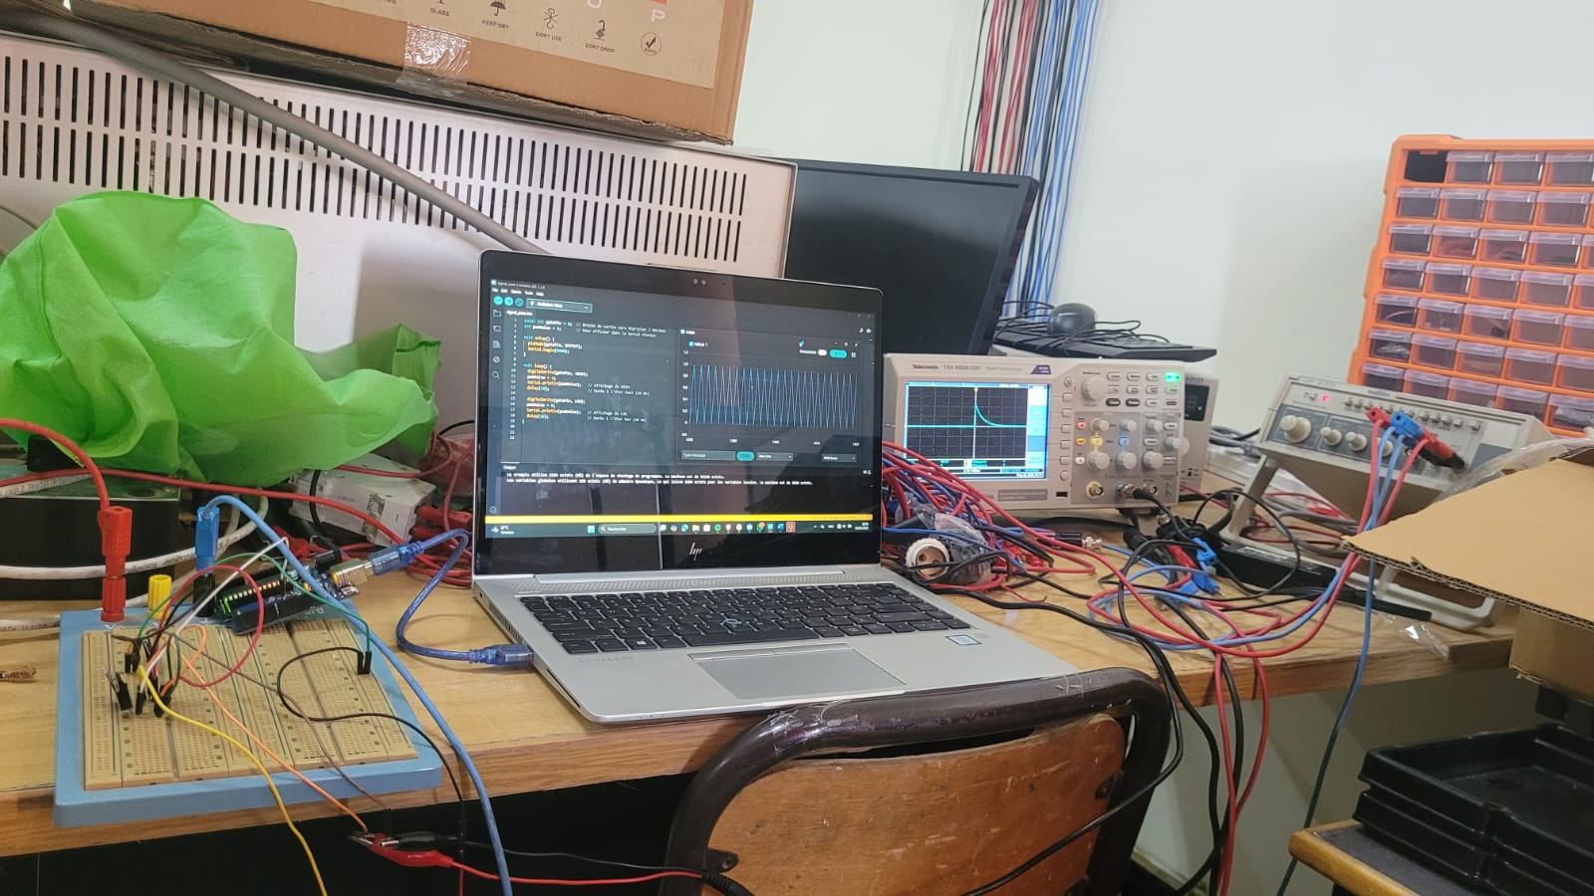
Etudes Pratique du Gradateur
GBF
Signal Commande gâchette

Slide 18
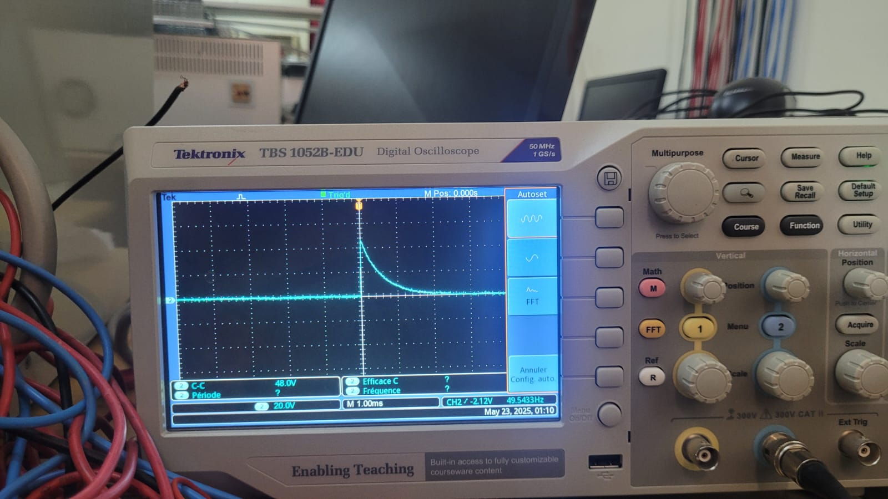
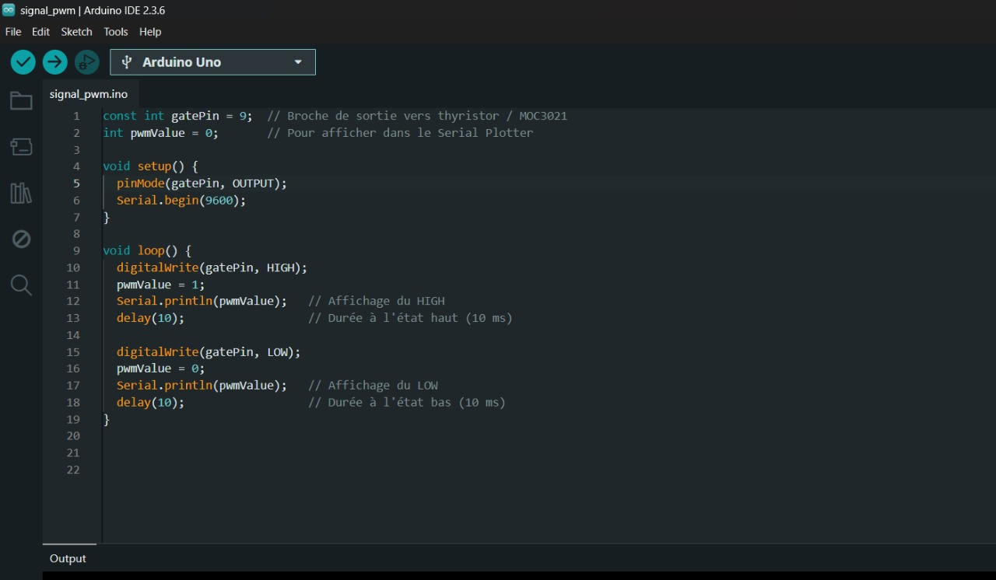
Etudes Pratique du Gradateur
Allure sur Oscilloscope
Code Signal PWM sur IDE Arduino

Slide 19
Merci Pour Votre Attention

